Slide 1
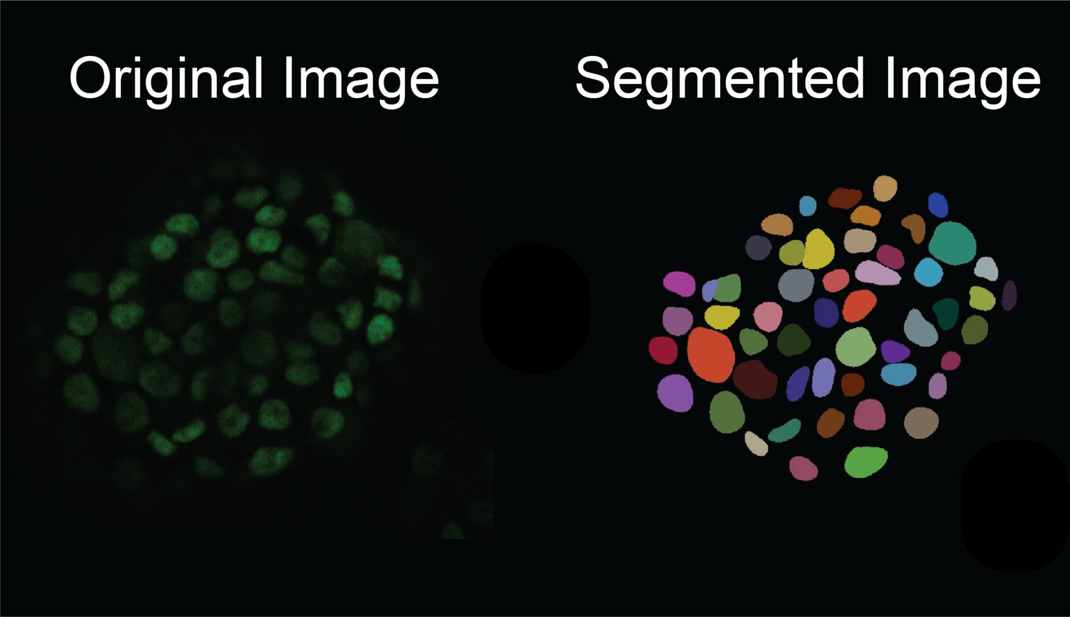
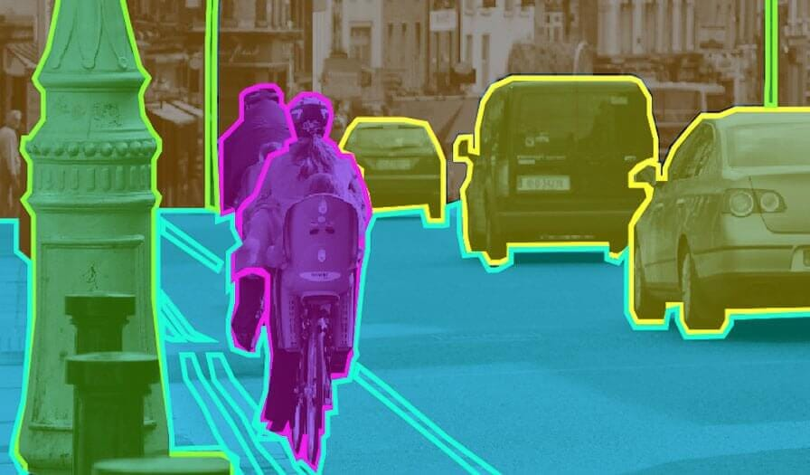
IAs para Segmentação
Aula 07
Prof. Caio Hamamura

Slide 2

Contexto
Já vimos como obter informações de imagens:
  CNN: classificação
Mas e se eu quiser fazer uma análise mais profunda do que tem na imagem:
  E se a imagem tiver cachorros e gatos?
  Quanto de cada um existe?
  Onde estão eles na imagem?

Slide 3
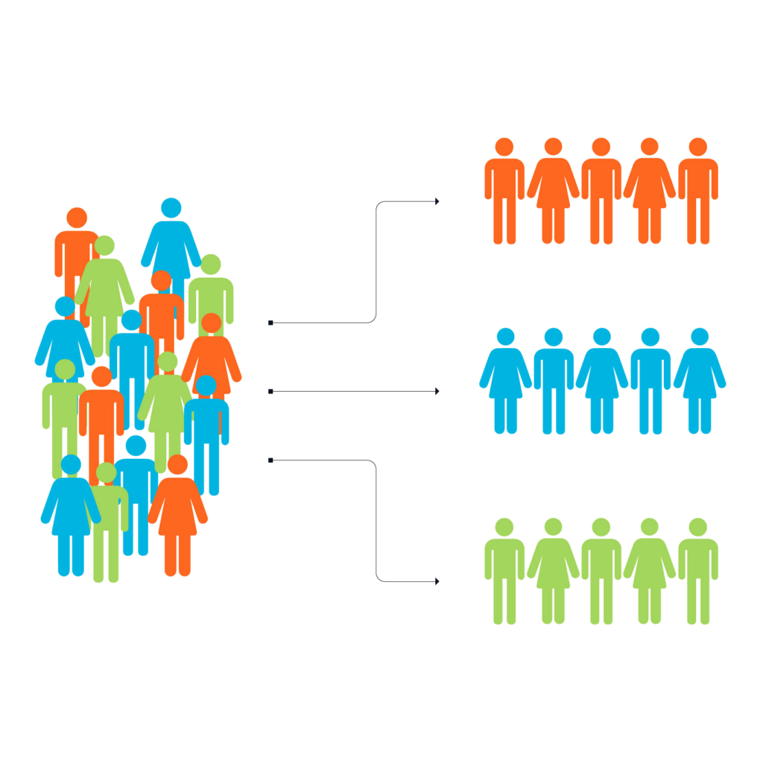
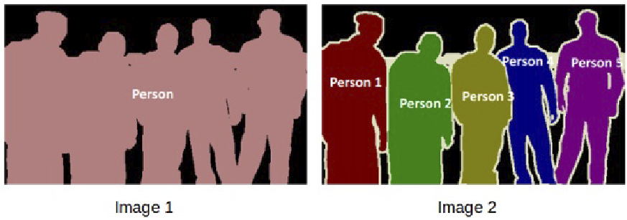
Por que segmentação?

Slide 4
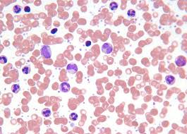
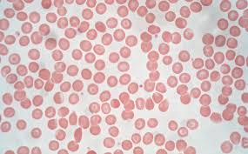
Um problema clássico: hemogramas
Quantas células existem?
  Hemácias
  Glóbulos brancos:
    Eosinófilos
    Neutrófilos
    Linfócitos
    ...
  Plaquetas

Slide 5
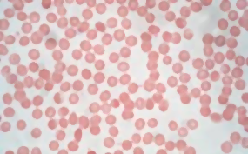

Como fazia antigamente
Filtro de Mediana
Escolha por tonalidade

Slide 6
Analisando as imagens com deep learning (CNNs)

Slide 7
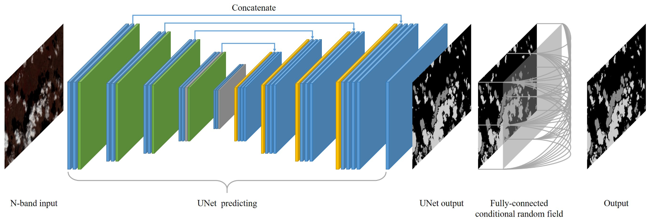
A U-Net (2015)
https://arxiv.org/pdf/1505.04597

Slide 8
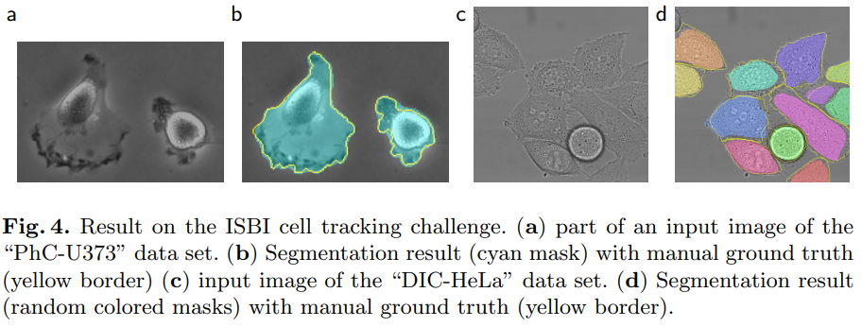
Treinando a segmentação
https://www.robots.ox.ac.uk/~vgg/software/via/

Slide 9
Roboflow

